Slide 1
第二次進度報告
玉山證券-重大事件訊息揭露，對個股影響強度預測模型
組員:劉品妤，王昱達，楊廣元，呂明諺

Slide 2
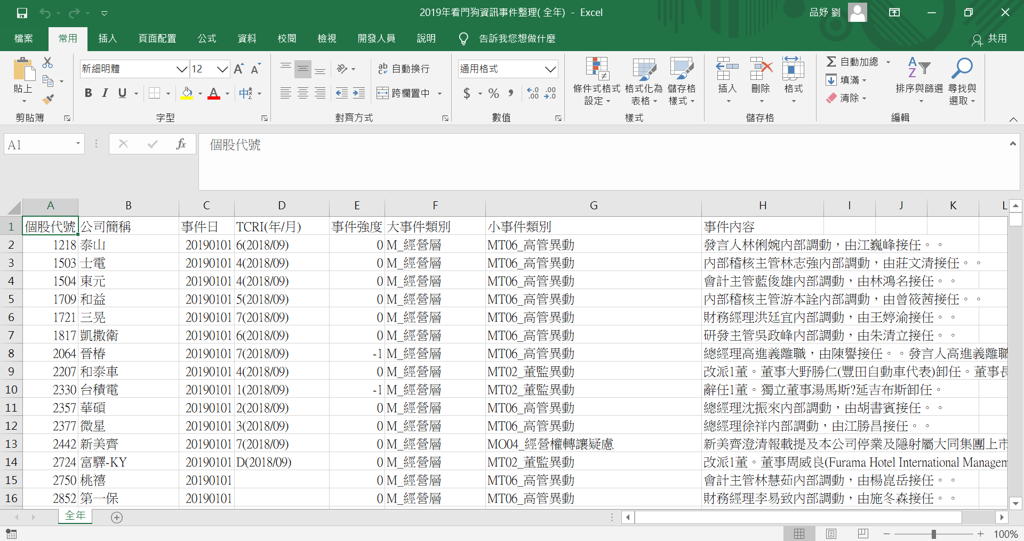
資料與問題定義

Slide 3
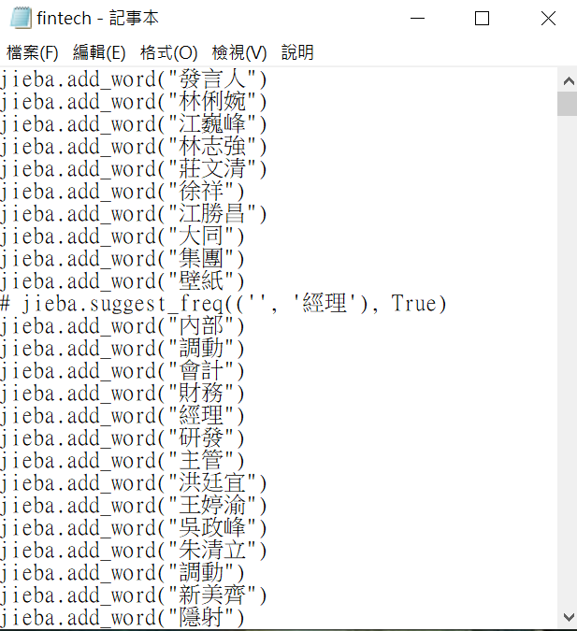
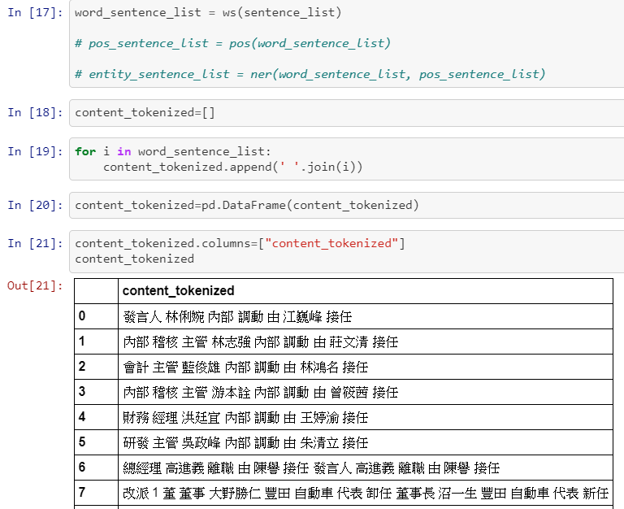
資料預處理(斷詞 jieba V.S. ckiptagger)

Slide 4
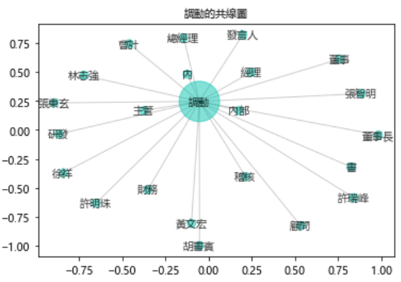
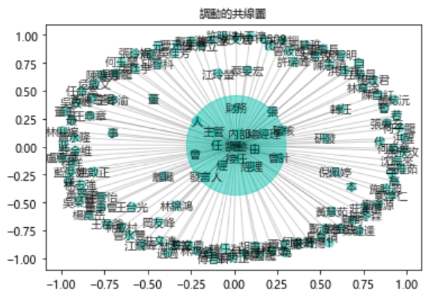
資料視覺化
Before
After

Slide 5
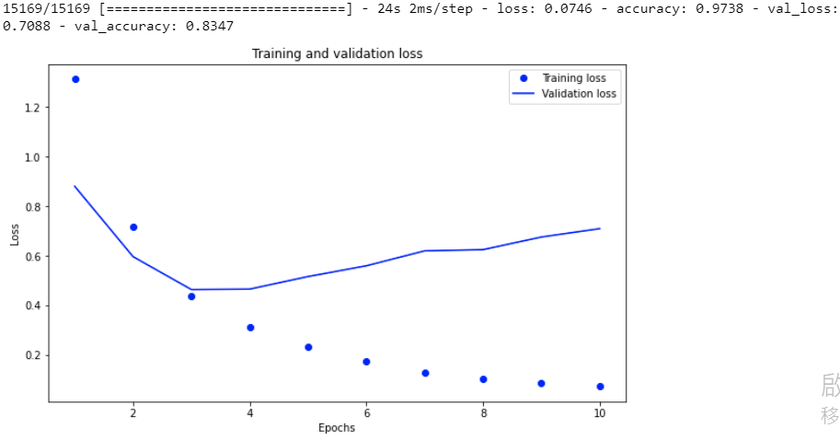
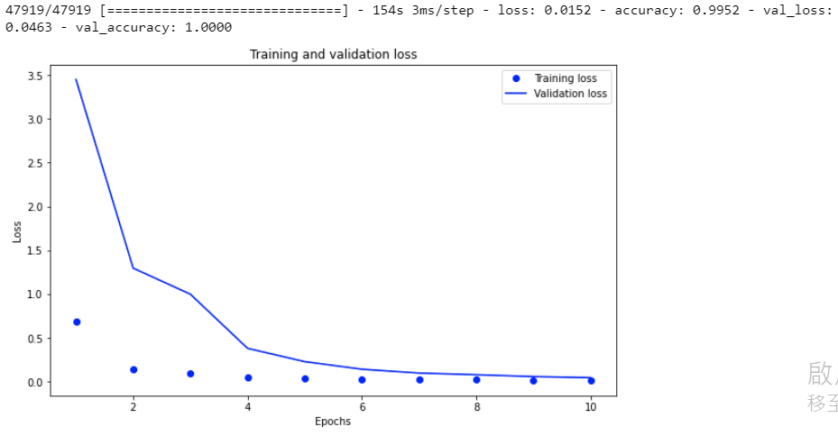
模型建立
Before
After
Github連結:https://github.com/p314008dsa/Text-mining/tree/master/Model

Slide 6
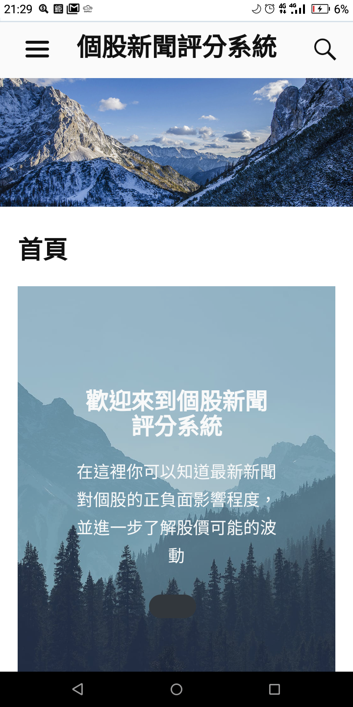
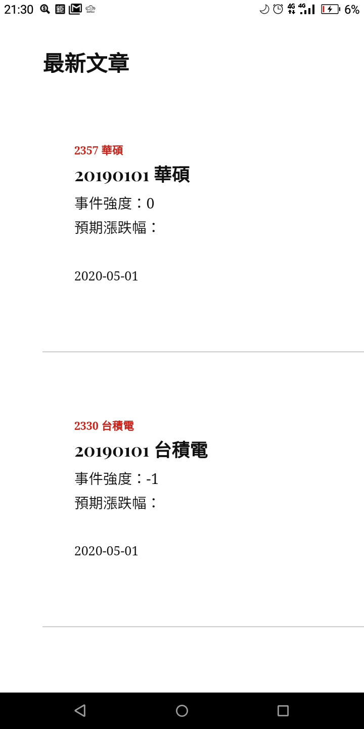
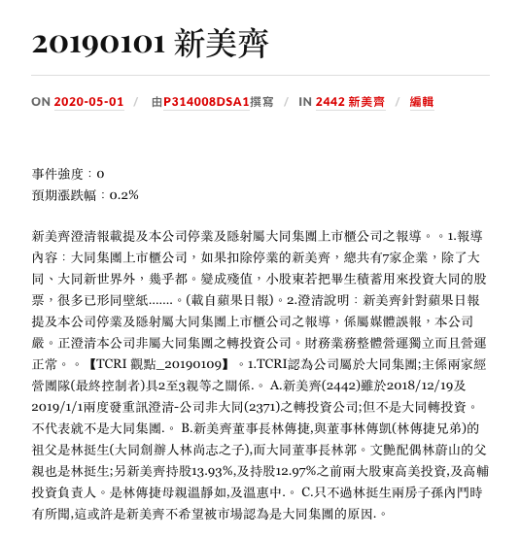
結果呈現
採用WordPress架構個股新聞評分系統網站，並利用wordpress-xmlrpc 套件完成自動發文的功能
我們預期將使用爬蟲爬取最新新聞內容後，經過我們的評分與股價預測系統模型預測，將重要的新聞呈現在我們的網站中

Slide 7
如何解決問題
1.詢問mentor
2.查尋網路資料
3.小組討論

Slide 8
小組分工
Before
After
劉品妤:網頁製作查詢，ckiptagger斷詞
王昱達:網頁製作查詢，字典手動優化，網頁製作
楊廣元:模型建立與調整參數
呂明諺:模型建立與調整參數
劉品妤:爬蟲、網頁製作
王昱達:爬蟲、網頁製作
楊廣元:模型建立與調整參數
呂明諺:資料預處理優化(斷詞優化)
Trello連結: https://trello.com/b/sVGChbne/%E7%8E%89%E5%B1%B1%E7%AC%AC%E4%B8%80%E9%A1%8C%EF%BC%8D%E5%8A%89%E5%93%81%E5%A6%A4

Slide 9
感謝聆聽

